Slide 1

У2. Задачи компьютерного зрения
Занятие №6
Генератор и дискриминатор
Цилиндрическая панорама
Простейшие нейроны
Полносвязный классификатор
Проблемы обучения
CGAN
Виды панорам
Пирамиды
Кросс-энтропия
Свертки
CNN
GAN
WGAN
RANSAC

Slide 2
Пример задачи
Попробуем решить нейросетевым методом задачу классификации чисел из отрезка [-5, 5] на положительные и отрицательные.
Какой вид классификации?
Какую функцию ошибки будем использовать?
Какую модель построим?

Slide 3
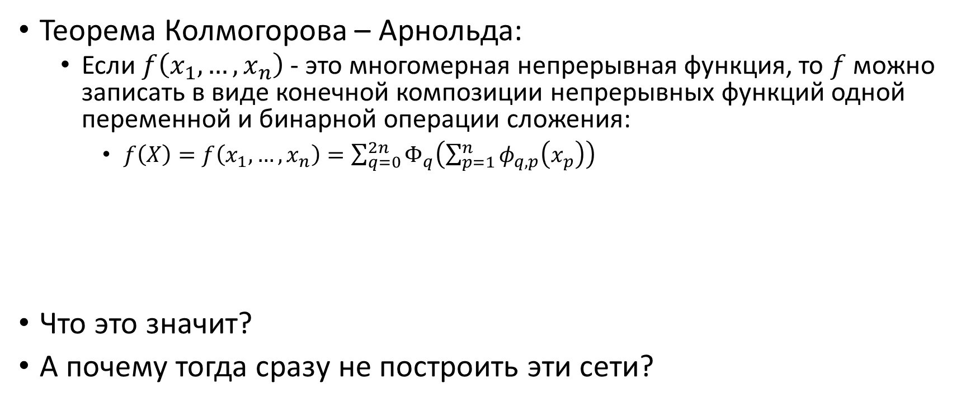
Мощь двуслойных сетей
Теорема Колмогорова – Арнольда:
Если $f\left(x_{1},…, x_{n}\right)$ - это многомерная непрерывная функция, то $f$ можно записать в виде конечной композиции непрерывных функций одной переменной и бинарной операции сложения:
$f\left(X\right)=f\left(x_{1},…, x_{n}\right)=\sum_{q=0}^{2n}{Φ_{q}\left(\sum_{p=1}^{n}{φ_{q, p}\left(x_{p}\right)}\right)}$
Что это значит?
А почему тогда сразу не построить эти сети?

Slide 4
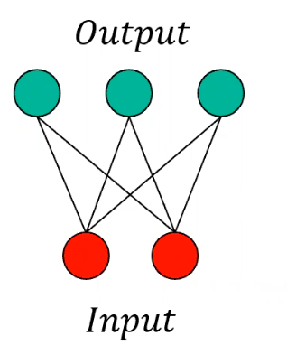
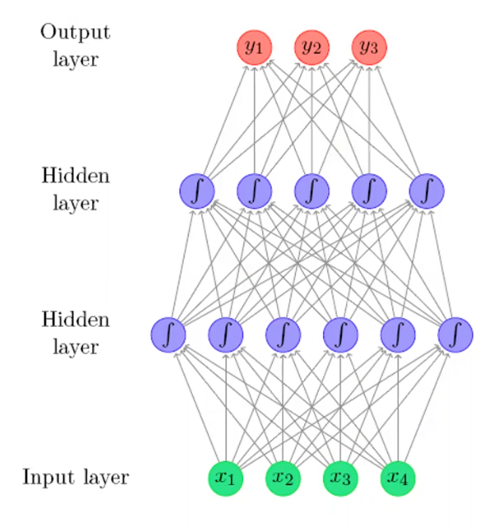
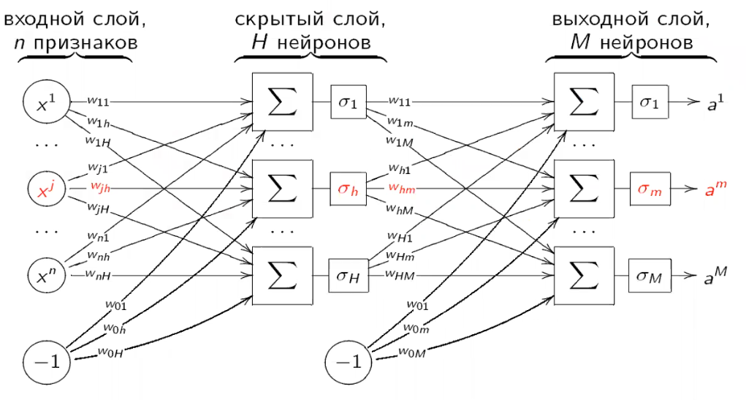
Суперпозиция элементарных объектов
Персептрон
Сколько параметров?
Многослойный персептрон
А зачем нам нужны скрытые слои?

Slide 5
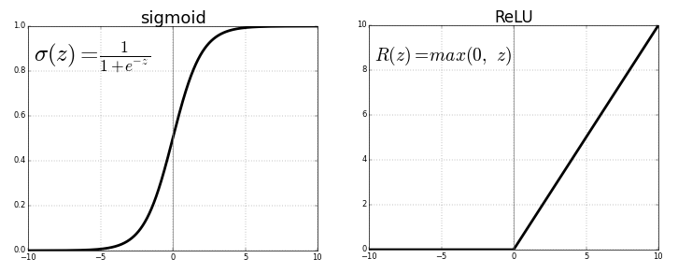
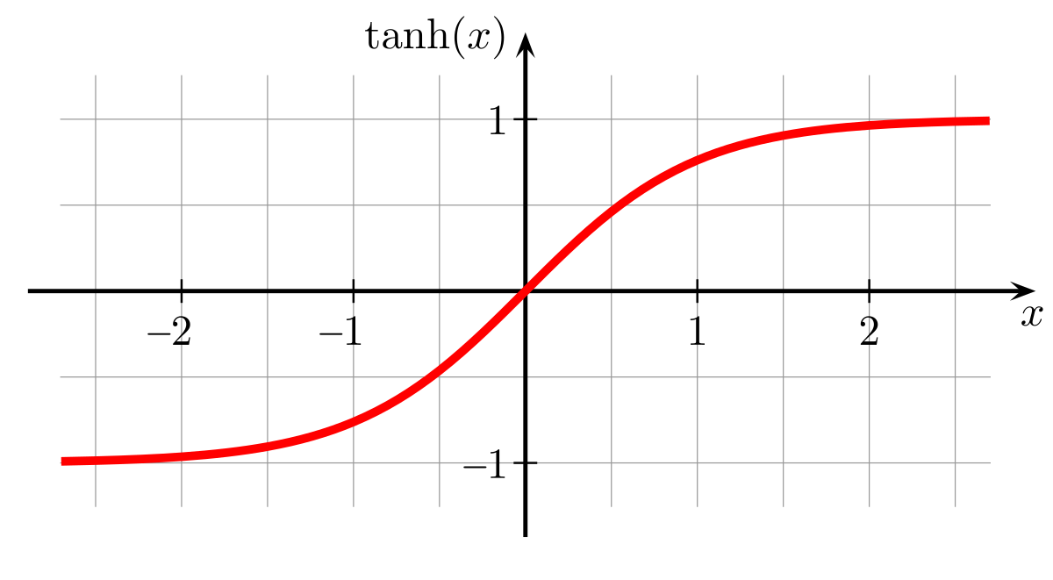
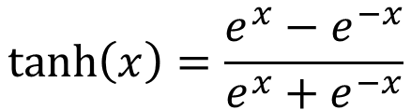
Функции активации
$$\tanh\left(x\right)=\frac{e^{x}−e^{−x}}{e^{x}+e^{−x}}$$
Есть ли какие-то недостатки у первых двух функций?

Slide 6
Обратное распространение ошибки
Как в простейшем случае мы регулировали веса?
А что делать, если сеть будет многослойная?

Slide 7
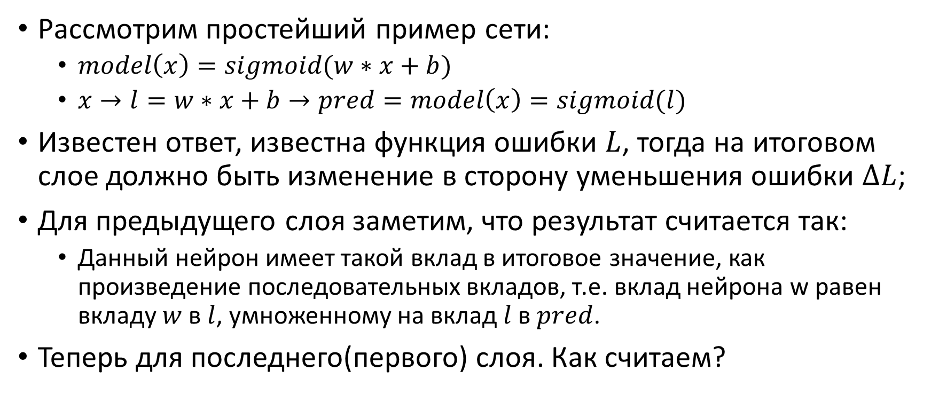
Вклад каждого нейрона в результат
Рассмотрим простейший пример сети:
$model\left(x\right)=sigmoid(w∗x+b)$
$x→l=w∗x+b→pred=model\left(x\right)=sigmoid(l)$
Известен ответ, известна функция ошибки $L$, тогда на итоговом слое должно быть изменение в сторону уменьшения ошибки $ΔL$;
Для предыдущего слоя заметим, что результат считается так:
Данный нейрон имеет такой вклад в итоговое значение, как произведение последовательных вкладов, т.е. вклад нейрона w равен вкладу $w$ в $l$, умноженному на вклад $l$ в $pred$.
Теперь для последнего(первого) слоя. Как считаем?

Slide 8

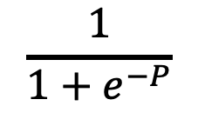

Какую модель используем
$$\frac{1}{1+e^{−P}}$$
$$× w$$
X
P
R
1
$$× b$$

Slide 9



Как проверяем качество
$$\frac{1}{1+e^{−P}}$$
$$× w$$
X
P
R
$$× b$$
BCE
1
С
$$BCE(R,C)=−C×log\left(R\right)− \left(1−C\right)×\log\left(1−R\right)$$

Slide 10

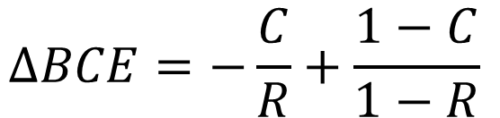



Обратное распространение
$$ΔBCE$$
$$\frac{1}{1+e^{−P}}$$
$$× w$$
X
P
R
$$× b$$
BCE
1
С
$$ΔBCE=−\frac{C}{R}+\frac{1−C}{1−R}$$

Slide 11




Обратное распространение
$$Вклад P в R$$
$$ΔBCE$$
$$\frac{1}{1+e^{−P}}$$
$$× w$$
X
P
R
$$× b$$
BCE
1
С
$$Вклад P в R= R(1−R)$$

Slide 12

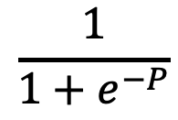



Обратное распространение
$$ΔBCE$$
$$Вклад P в R$$
$$\frac{1}{1+e^{−P}}$$
$$× w$$
X
P
R
$$× b$$
BCE
1
$$Вклад b в P$$
С
$$Вклад b в P=1$$

Slide 13




Обратное распространение
$$Вклад P в R$$
$$ΔBCE$$
$$Вклад w в P$$
$$\frac{1}{1+e^{−P}}$$
$$× w$$
X
P
R
$$× b$$
BCE
1
$$Вклад b в P$$
С
$$Вклад w в P= x$$

Slide 14
Ого, вопросы
Что мы называем персептроном? А многослойный?
Зачем нам нужны функции активации?
Как считаем ошибку сети для всех весов?

Slide 15
Попрограммируем
Теперь закрепим все то, что мы уже изучили, используем ту же функцию активации, ошибку будем считать через BCE(x). Постараемся определять положительность числа на отрезке от -5 до 5. В директории 2nd Task в ноутбуке BCE.ipynb напишите такую модель и ее обучение.
Если будут в итоге проблемы, подумайте, почему они появились.

